Slide 1

PUSAT LAYANAN DISABILITAS DAN PENDIDIKAN INKLUSIF SEBAGAI TRANS EDUCATION
KE SEKOLAH INKLUSI

Slide 2
Sebelumnya bernama Pusat Layanan Autis yang Diresmikan Walikota Surakarta, F.X Hadi Rudyatmo, pada 17 September 2014
SEKILAS PUSAT LAYANAN DISABILITAS DAN PENDIDIKAN INKLUSIF KOTA SURAKARTA
Sasaran utama adalah penyandang Disabilitas yang merupakan warga miskin.
Memberikan dukungan layanan dalam perspektif pendidikan untuk anak autis, hiperaktif, dan ABK lainnya.
Klien yang diterima berusia 1,5 tahun sampai 18 tahun.
Gedung dan alat terapis didukung Kementrian Pendidikan dan Kebudayaan.
Dasar Kelembagaan adalah : Perwali No 20 E tahun 2018 tentang Pembentukan Unit Pelaksana Teknis Pusat Layanan Disabilitas dan Pendidikan Inklusif
Anggaran pelayanan dibiayai APBD Pemkot Kota Surakarta.
Menangani ABK di PLDPI dan di sekolah inklusi Kota Surakarta (ABK PAUD, SD, SMP, Pendidikan Kesetaraan).

Slide 3
LAYANAN PUSAT LAYANAN DISABILITAS DAN PENDIDIKAN INKLUSIF
DINAS PENDIDIKAN
KOTA SURAKARTA
Layanan utama
  Layanan assesmen
  Layanan terapi terpadu
  Layanan kelas transisi
  Layanan pusat sumber pendidikan inklusif
Layanan pendukung
  Layanan informasi dan konsultasi
  Layanan keluarga dan masyarakat
  Layanan penelitian dan pengembangan
  Layanan pelatihan dan bimbingan teknis

Slide 4
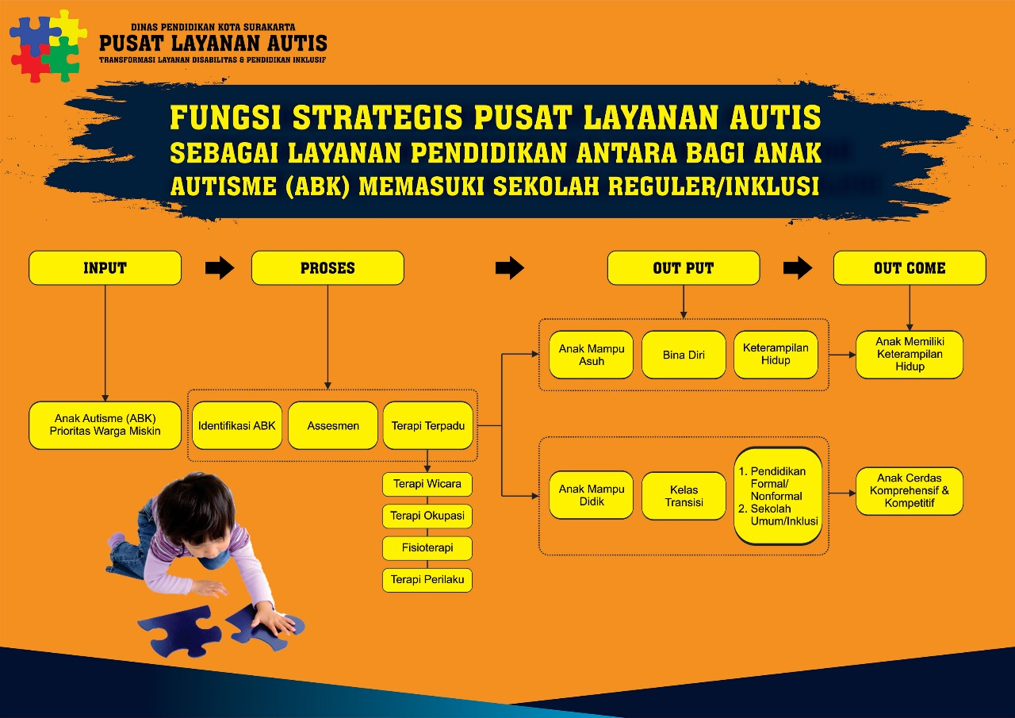

Slide 5
TERIMA KASIH
Salam peduli ANAK BERKEBUTUHAN KHUSUS
Dari PLDPI SOLO untuk INDONESIA dan DUNIA

